Slide 1

5강. 입력처리 (디지털 입력, 아날로그 입력)
두원공과대학교 컴퓨터공학과 2학년

Slide 2
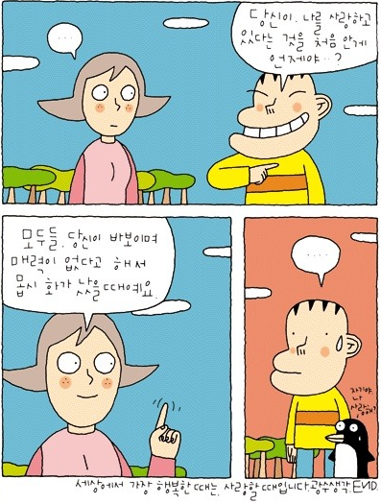
세상에서 가장 행복한 때는
→ 사랑할 때..

Slide 3
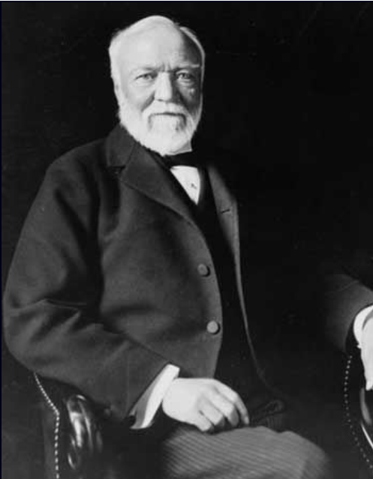

생각 더하기
강철왕 카네기의 명언
​﻿보통 사람은 자신의 일에
에너지와 능력의 25%만 투자합니다.
세상은 자신의 능력의 50% 이상을
쏟아붓는 사람에게 아는 체를 하고,
100%를 헌신하는 소수의 사람들에게
기대하지 않은 혁신을 제공합니다.
The average person puts only 25% of his energy and ability into his work.
The world takes off its hat to those who put in more than 50% of their capacity
and stands on its head for those few and far between souls who devote 100%.
- Andrew Carnegie
<Andrew Carnegie, 1835~1919>

Slide 4
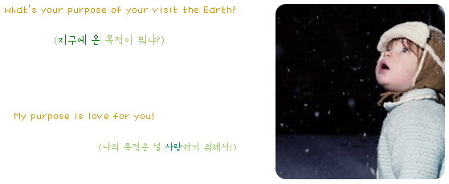
학습목표
본 강의를 이수하면 사용자 입력을 받을 수 있다.
input()
디지털 입력
Pushbutton 제어
Toggle Switch 구현
외부 인터럽트 이용
쓰레드 이용 → 여러 작업 동시 수행(예. 입력을 대기하면서 다른 작업 처리)
아날로그 입력
MCP3208 ADC
SPI 버스
MCP3208 통신 프로토콜
가변저항(potentiometer) 이용 아날로그 입력

Slide 5
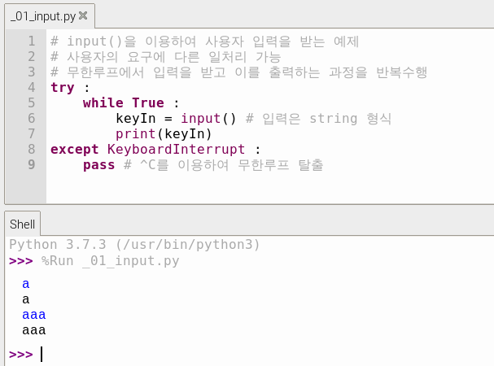
Python 언어 → input()
input()
사용자로부터 입력을 받는 함수
사용자의 요구에 다른 처리를 가능하게 함
예제1. 사용자 입력 받기
입력 → 청색 글씨
출력 → 흑색 글씨

Slide 6
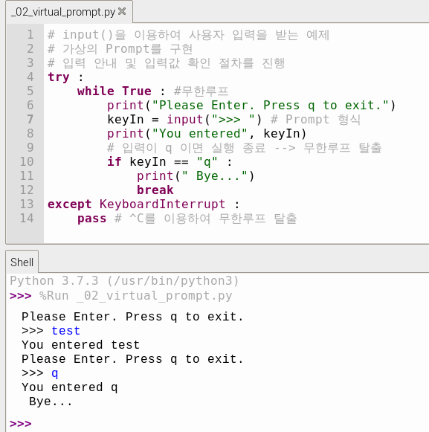
Python 언어 → input()
예제2. 프롬프트 흉내내기

Slide 7
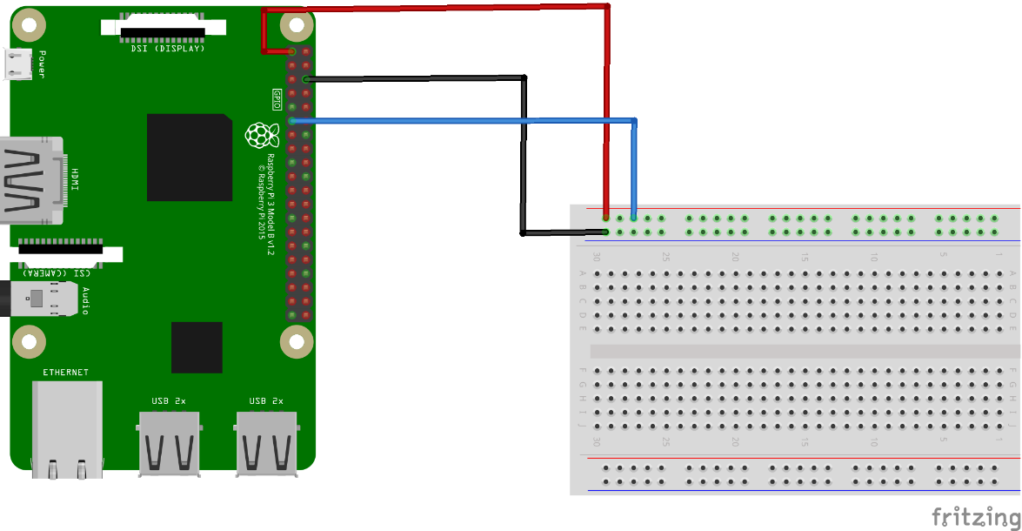

RPi.GPIO.input() 함수
디지털 입력
1 → 3.3V 연결
0 → GND 연결
3.3V
GND

Slide 8
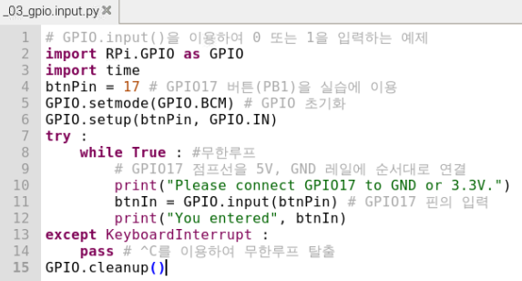
RPi.GPIO.input() 함수
예제 3. RPi.GPIO.input()
라즈베리 파이의 40개 핀(GPIO)에서 논리적으로 0 또는 1을 읽는 함수
0V → 0 / 3.3V → 1

Slide 9
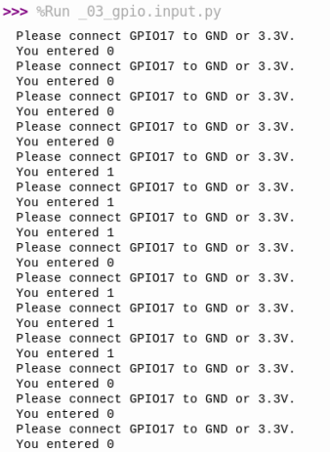
RPi.GPIO.input() 함수
실행결과

Slide 10
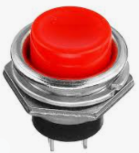
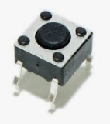
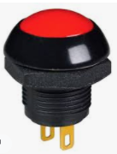
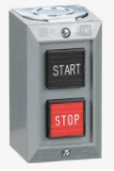
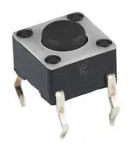
푸시 버튼(Pushbutton)
푸시 버튼(Pushbutton)이란?
누름 단추 혹은 푸시 버튼이라 부르며, 디지털 입력의 대표적 형태
지렛대 형태에 가까우며, 최소 하나의 극은 연결되어 있음
일반적인 푸시 버튼은 누를 경우 접점이 닫힘
푸시 버튼은 극성이 없으며, 두 단자 씩 내부적으로 연결
D
A
D
A
C
B
C
B
<다양한 형태의 푸시 버튼>
<푸시 버튼의 결선 구조>
(A-B, C-D는 서로 연결되어 있음)

Slide 11

푸시 버튼(Push Button) – 플로팅
디지털 입력의 플로팅(Floating) 상태
디지털 입력은 Low (0V) 혹은 HIGH (5V) 값을 입력하는 것
플로팅 상태는 입력과 관련하여 아무런 조치를 취하지 않은 상태
스위치 온(그림 (a)) → LOW의 입력상태 보장
스위치 오프(그림 (b)) → 상태 값을 확정하기 어려움
→ 작은 잡음(Noise)에도 취약
입력단자
입력단자
Switch On → LOW
Switch Off → ?
(a) (b)
<플로팅 상태>

Slide 12
푸시 버튼 – Pullup / Pulldown
풀업(Pullup)/풀다운(Pulldown) 회로
기능
풀업(Pullup) 회로 : 버튼 클릭 안 했을 시, 입력값 HIGH 끌어올림
풀업(Pulldown) 회로 : 버튼 클릭 안 했을 시, 입력값 LOW 끌어내림
풀업/풀다운 저항
전류를 무시할 수 있을 정도로 큰 저항값 → 10kΩ
+5V (raspi 3.3V)
+5V (raspi 3.3V)
10kΩ
Switch Off → LOW
입력단자
입력단자
Switch Off → HIGH
10kΩ
<풀업회로>
<풀다운회로>

Slide 13
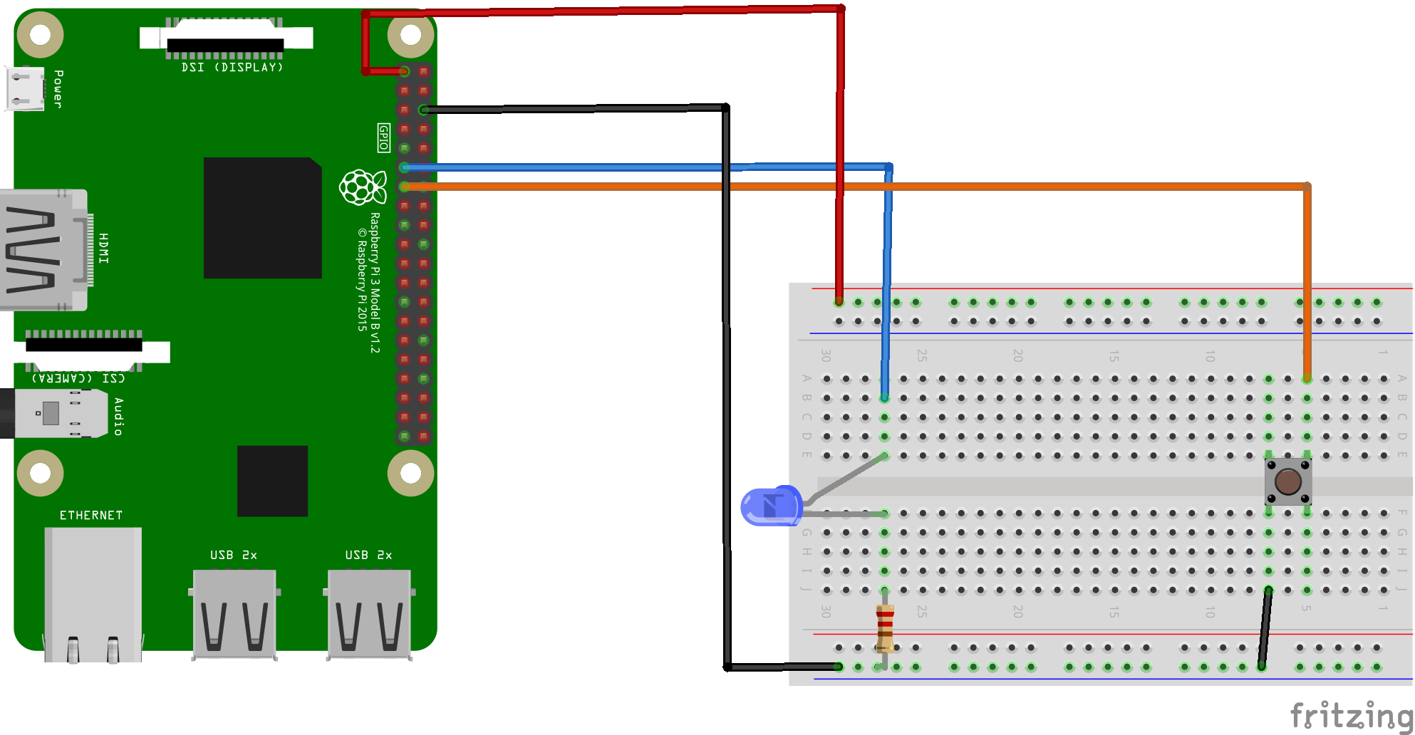
Pushbutton 실습회로
3V3
GND
#17
#27
내부풀업저항 이용
220Ω (적적갈)

Slide 14

라즈베리파이의 풀업/풀다운 지정
라즈베리파이는 내부적으로 풀업/풀다운 지정 가능
회로에서 저항(보통 10kΩ 저항 이용) 하나를 줄일 수 있음
실습회로 Pullup 동작 개념
버튼 클릭 안 할 시,
→ HIGH 입력이 요구 → PUD_UP 지정
버튼 클릭 시
→ GND에 연결 → LOW
GPIO.setup(channel, GPIO.IN, pull_up_down=GPIO.PUD_UP)
GPIO.setup(channel, GPIO.IN, pull_up_down=GPIO.PUD_DOWN)
Unpressed
(내부풀업)
input
Pressed

Slide 15
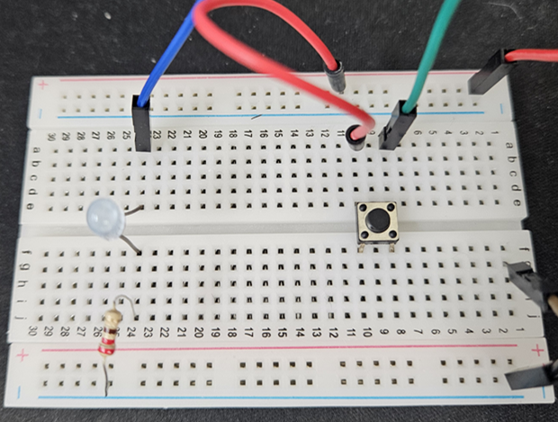
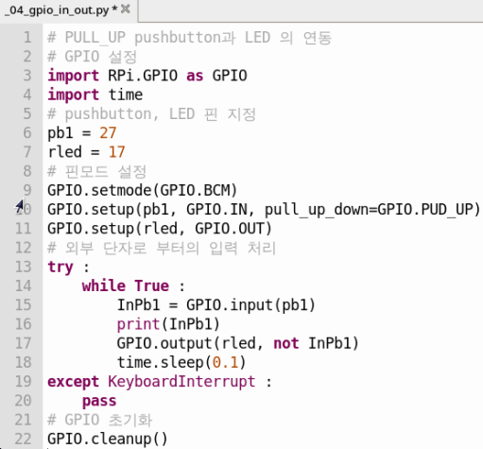
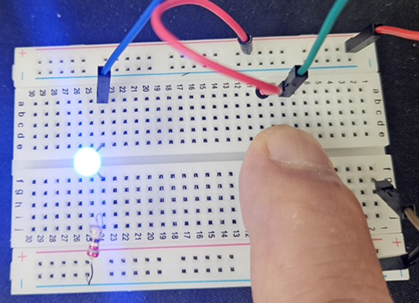
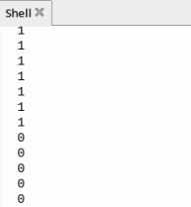
Pushbutton 동작
예제 4. pullup Pushbutton과 LED의 연동

Slide 16
gpiozero
Rpi.GPIO
조금 저수준(Low-level)이라 코드가 복잡
gpiozero
Rpi.GPIO를 쉽게 다룰 수 있도록 만든 고수준(High-level) 라이브러리
라즈베리파이 공식 파이썬 라이브러리의 하나
GPIO 핀에 연결된 장치(LED, pushbutton, motor, sensor 등)를 클래스 이용 객체로 다룸
특징
간단한 문법
이벤트 기반 동작
다양한 디바이스 지원
설치 → 기본 설치되어 있음
sudo apt-get install python3-gpiozero

Slide 17
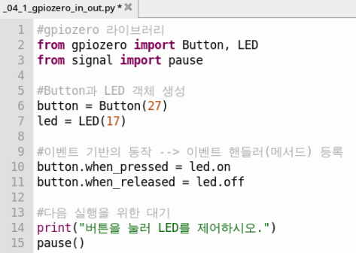
Pushbutton 동작
예제 4-1. gpiozero를 이용한 입력 → 이벤트 등록 방식
<실행 결과는 예제4와 동일함>

Slide 18
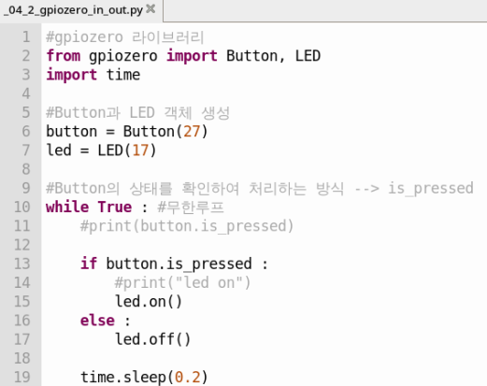
Pushbutton 동작
예제 4-2. gpiozero를 이용한 입력처리 → 버튼 상태 확인
<실행 결과는 예제4와 동일함>

Slide 19
토글 스위치 (Toggle Switch)
토글 스위치
버튼을 클릭할 때마다 상태값이 전환되는 스위치
토글버튼은 실제 다양한 응용에서 사용되고 있음
토글 스위치는 상태값이 여러 개
2상태 : 0 → 1 → 0 → 1 → …
3상태 : 0% → 50% → 100% → 0% → 50% → 100% → …
4상태 : 정지 → 미풍 → 약풍 → 강풍 → 정지 → …
현실에서 볼 수 있는 토글 스위치의 예
키보드의 “Caps Lock”
“Radiobutton” 컨트롤
선풍기의 풍량 조절
…

Slide 20
토글 스위치 (Toggle Switch)
토글 스위치 동작 원리
Pullup 회로에서는 버튼의 입력이 1에서 0으로 변경되는 순간 스위치 동작이 일어나면 됨
풀다운회로에서 토글 스위치 동작 시점
(이전버튼 1, 현재버튼 0)
0000000011111111000000001111111100000111111
버튼 언클릭
버튼 클릭

Slide 21
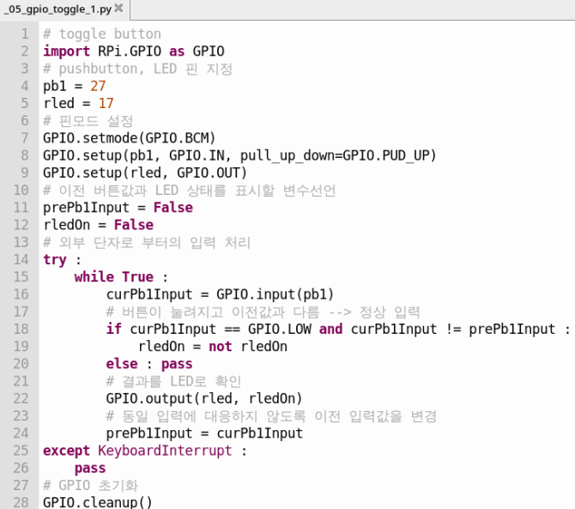
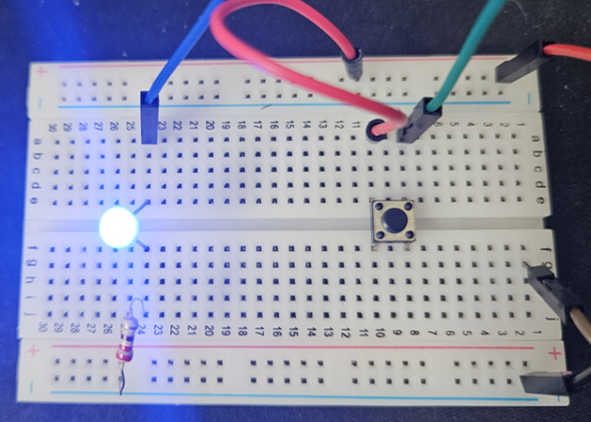
토글 스위치 (Toggle Switch)
예제 5. 전형적인 토글 스위치

Slide 22
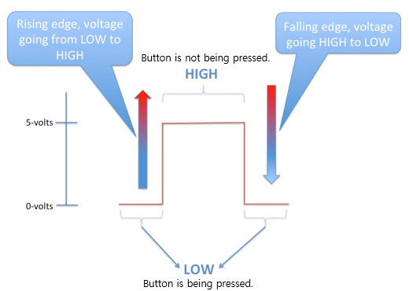
상승 에지 / 하강 에지
에지 : 입력 값이 변하는 순간
상승 에지(rising edge) : 0 → 1 ➔ 이전버튼 0 현재버튼 1
하강 에지(falling edge) : 1 → 0 ➔ 이전버튼 1 현재버튼 0
<Pullup 회로의 동작>

Slide 23
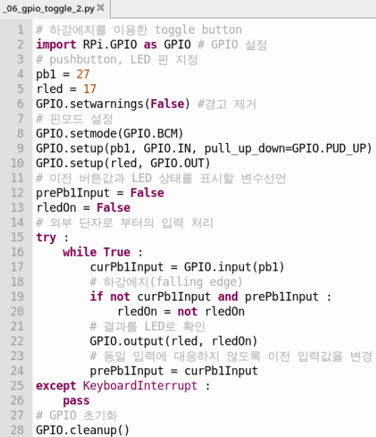
토글 스위치 (Toggle Switch)
예제 6. 하강 에지를 이용한 토글 스위치→ PUD_UP
실행결과는 실습5와 동일

Slide 24

인터럽트
인터럽트(interrupt)
프로그램 실행 중 하드웨어나 예외상황이 발생하였을 때, MCU 또는 단일보드 컴퓨터에게 알려 프로그램의 실행을 정지하고 변화에 대응하는 다른 프로그램을 처리할 수 있도록 하는 것
인터럽트로 지정된 핀의 입력이 조건에 충족될 때, CallBack 함수(ISR; Interrupt Service Routines)을 수행
일의 경중에 따라 중요도(Priority)에 의거, 지금 하는 일보다 중요도가 낮은 일은 처리가 안될 수도 있음
외부 인터럽트를 이용하여 논리를 간단하게 처리할 수 있음
프로그램
실행
프로그램
실행 중단
인터럽트
처리
인터럽트
서비스실행
프로그램
재개
인터럽트
발생
현 프로그램
상태보관
서비스할
루틴결정
상태복구
<인터럽트의 개념>

Slide 25
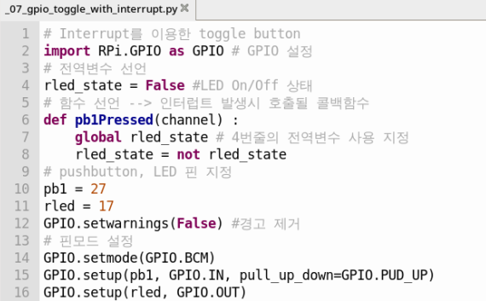
토글 스위치 (Toggle Switch)
예제 7. 인터럽트를 이용한 토글 스위치

Slide 26
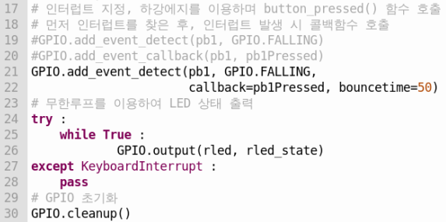
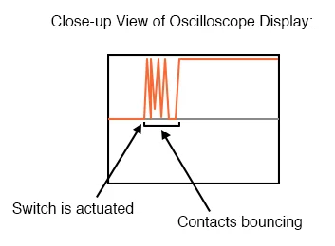
토글 스위치 (Toggle Switch)
실행결과는 실습5와 동일
<참고. bounce time>

Slide 27
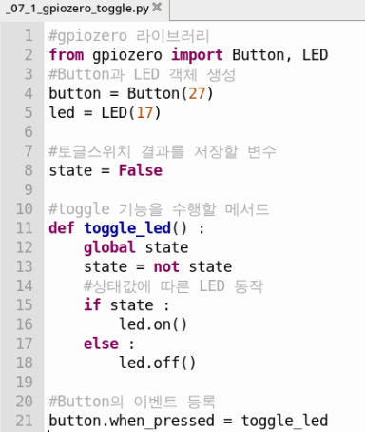
토글 스위치 (Toggle Switch)
예제 7.1 gpiozero를 이용한 토글스위치
실행결과는 실습5와 동일

Slide 28
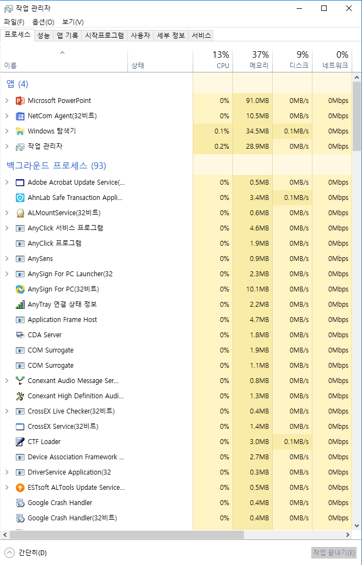
멀티 태스킹/ 멀티 스레딩
멀티태스킹(Multi-Tasking)
한 사용자가 한대의 컴퓨터로 2가지 이상의 작업 혹은 프로그램들을 동시에 구동
Windows 환경에서 여러 개의 Windows로 작업하는 것
멀티스레딩(Multi-Threading)
각각의 프로세서는 여러 가지의 처리를 동시에 수행
가장 작은 일의 단위인 스레드(thread)를 동시에 처리
스레드는 프로세스를 구성

Slide 29
Process 와 Thread
Process 란?
프로그램의 Instance
실행 파일(*.exe)이 컴퓨터의 메모리에 적재되어 실행되고 있는 것
Thread 란 ?
실제 Code를 CPU에서 실행하는 것
가장 작은 실행 단위 → 일반적으로 메서드를 의미
Process
Thread 1
Thread 2
Thread 3

Slide 30
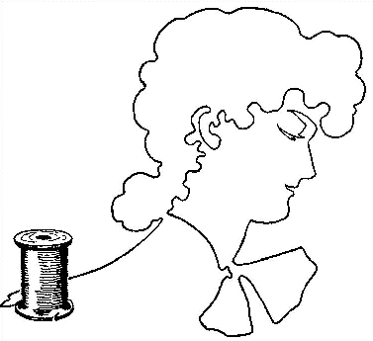
쓰레드(Thread)
쓰레드(Thread)
가장 작은 프로그램 내의 실행 단위
프로세스 내의 단일 순차 흐름(메서드)을 의미
하나의 쓰레드는 시작에서 종료까지 한번에 하나씩의 명령을 수행
쓰레드는 독립적으로 수행될 수 없으며, 프로세스 안에서 수행
시작
명령1
명령2
명령3
종료

Slide 31
단일/다중 스레드
단일 스레드(Single Thread) 프로세스
한번에 하나의 스레드만 실행
다중 스레드 (Multi Thread) 프로세스
한번에 여러 개의 스레드 실행 가능 → 시분할(Time Sharing) 방식
특히 오래 걸리는 작업(주로 입〮출력)에서 대기시간을 획기적으로 감축
→ 별도의 조그만 컴퓨터
시작
시작
스레드1
스레드2
스레드1
스레드2
스레드3
스레드3
종료
종료

Slide 32
쓰레드의 동작 개념
프로그램 실행
Thread
Main
(사용자의
입력 없이도 생성)
myThread1 생성
myThread1
myThread2 생성
myThread2
myThread1 종료
myThread2 종료
프로그램 종료

Slide 33
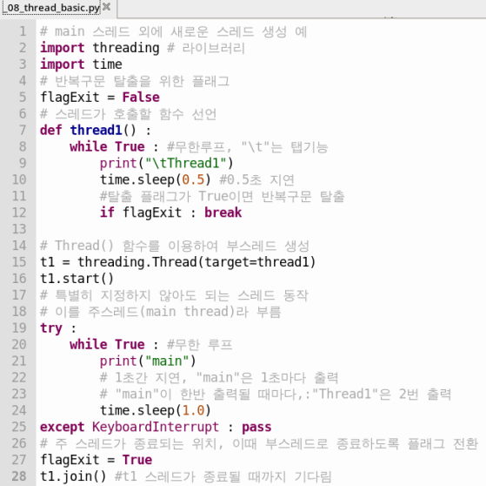
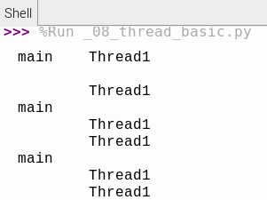
쓰레드(Threead)
예제 8. 쓰레드 기본 동작 → 출력문으로 쓰레드 동작 확인

Slide 34
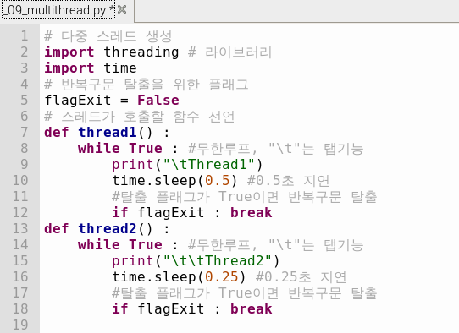
쓰레드(Threead)
예제 9. 다중쓰레드(Multi Thread) 동작
메인 쓰레드 → 입력 처리, 쓰레드 1,2 → 출력구문으로 동작 확인

Slide 35
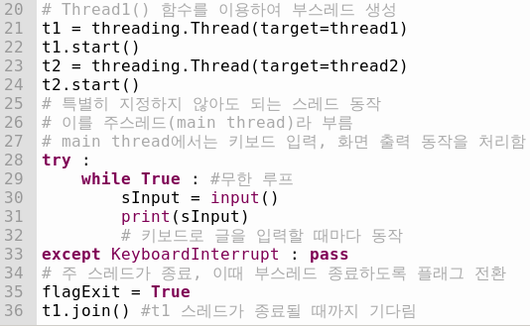
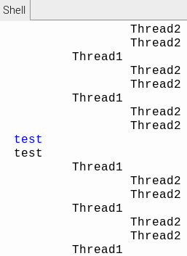
쓰레드(Threead)
예제 9. 다중쓰레드(Multi Thread) 동작
main 쓰레드 동작
→ 키보드 입력을 echo
t1 동작
→ 0.5초 간격 출력
t2 동작
→ 0.25초 간격 출력

Slide 36
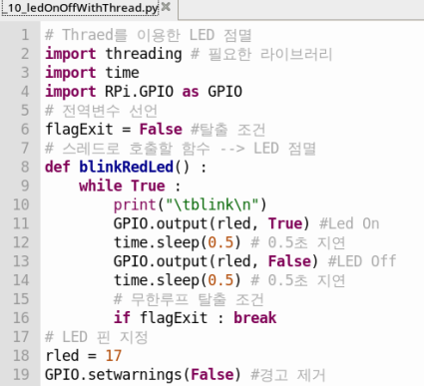
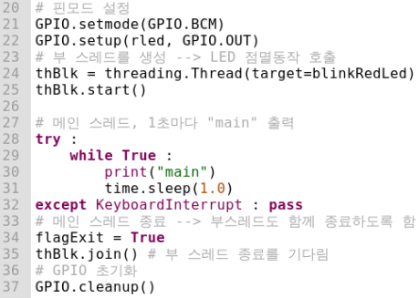
쓰레드(Threead)
예제 10. 쓰레드를 이용한 LED 점멸
메인 쓰레드 → 1초 간격 main 출력, thBlk → 1초 간격 LED 점멸
동작 : Shell에 1초 마다 “main”이 출력되고, 동시에 LED는 1초 간격으로 점멸함

Slide 37
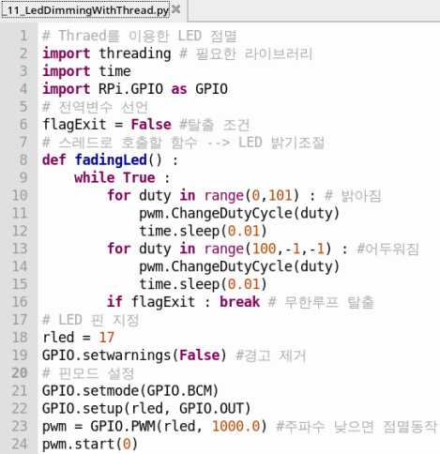
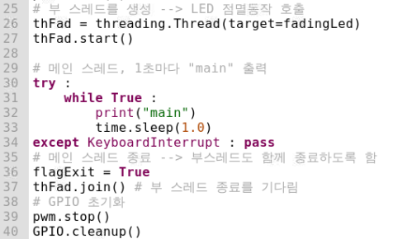
쓰레드(Threead)
예제 11. 쓰레드를 이용한 LED 밝기 조절
메인 쓰레드 → 1초 간격 main 출력, thFad → 2초 간격 밝기 변화
동작 : Shell에 1초 마다 “main”이 출력되고, 동시에 LED는 2초 주기로 밝아졌다 어두워짐

Slide 38
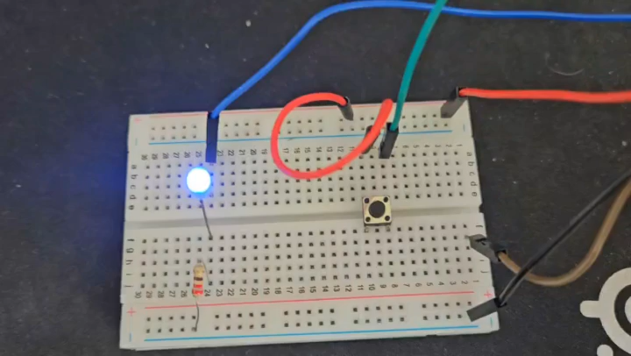
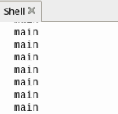
쓰레드(Threead)
예제 11. 실행결과
메인 쓰레드 → 1초 간격 main 출력, thFad → 2초 간격 밝기 변화

Slide 39
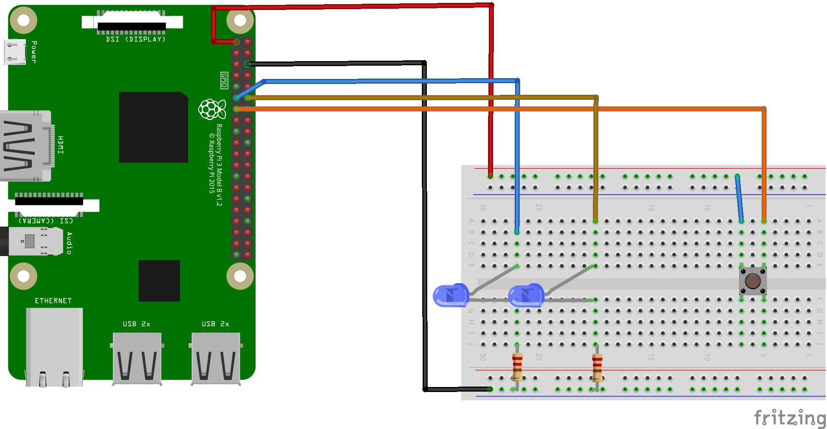
쓰레드 실습회로
3V3
GND
#17
#18
#27
220Ω (적적갈)

Slide 40
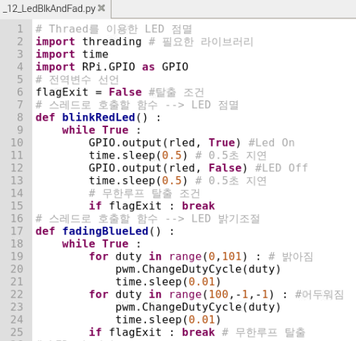
쓰레드(Threead)
예제 12. 다중쓰레드를 이용한 LED 점멸 및 밝기 조절

Slide 41
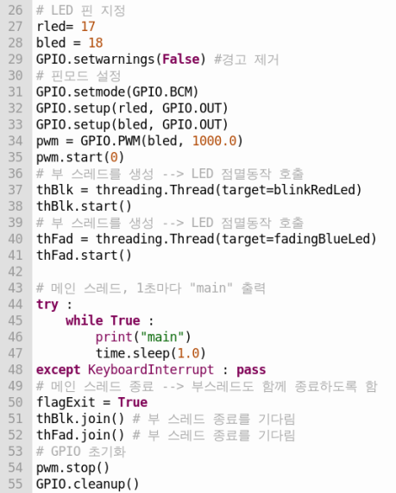
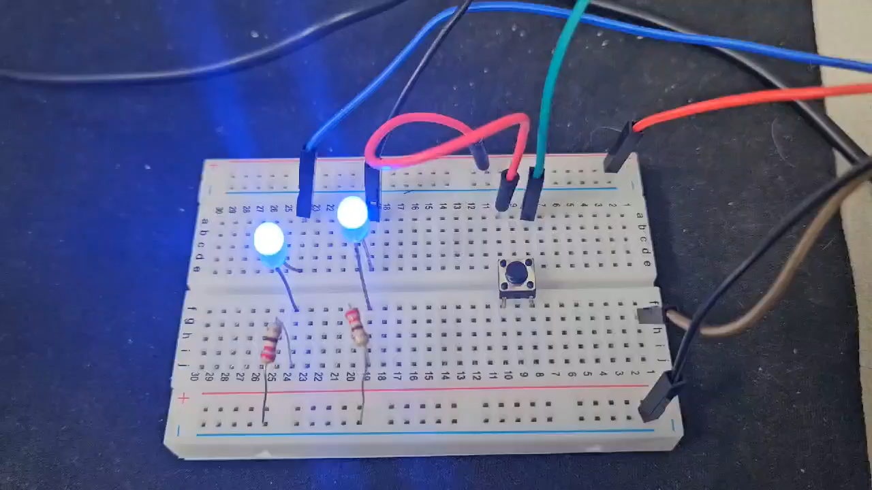
쓰레드(Threead)

Slide 42


Slide 43
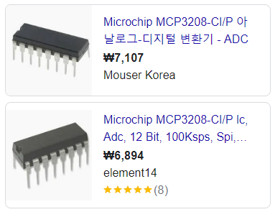
MCP3208
MCP 3208
ADC (Analog to Digital Conveter)
12bits 해상도 : 0~4095의 값
8개의 단일입력 혹은 4개의 차등입력
SPI 직렬 인터페이스 이용
최대 100ksps 의 속도로 변환

Slide 44
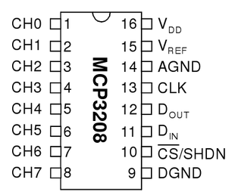
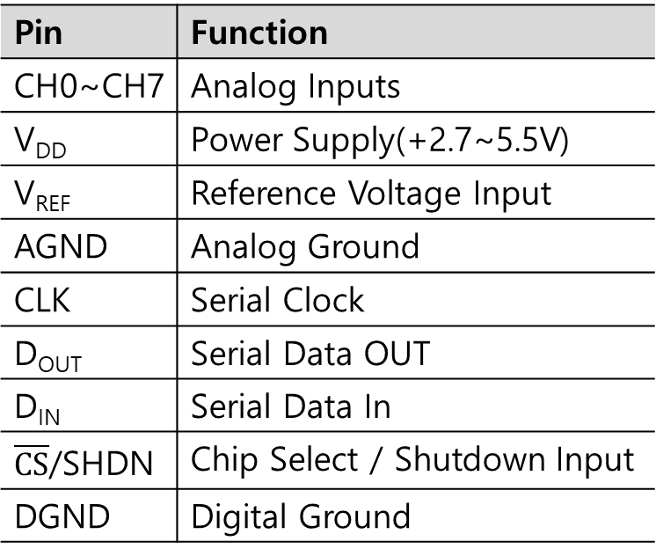
MCP3208
핀 배열 및 기능
Pin | Function
CH0~CH7 | Analog Inputs
V_{DD} | Power Supply(+2.7~5.5V)
V_{REF} | Reference Voltage Input
AGND | Analog Ground
CLK | Serial Clock
D_{OUT} | Serial Data OUT
D_{IN} | Serial Data In
$\overline{CS}$/SHDN | Chip Select / Shutdown Input
DGND | Digital Ground

Slide 45
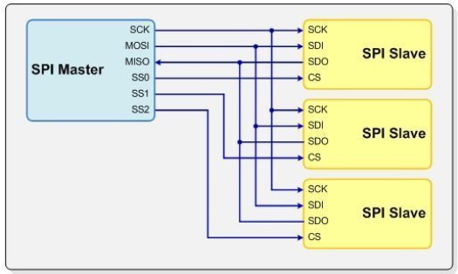
SPI
SPI (Serial Peripheral Interface)
플래시 메모리, 센서, 실시간 시계(RTC), ADC 등의 통신에 일반적으로 사용하는 직렬 인터페이스
모토롤라 사에서 개발
마스터와 슬레이브 간 전이중(full-duplex, 동시 양방향 통신 가능) 동기식 직렬 통신 제공
Label | Function | Alternate labels...
SCLK | Serial Clock (output from master) | SCK, CLK
MOSI | Master Output Slave Input (data output from master) | SDI, DIN, SI
MISO | Master Input Slave Output(data output from slave) | SDO, DOUT, SO
SS | Slave Select (often active low, output from master) | CE, SSEL, CS

Slide 46
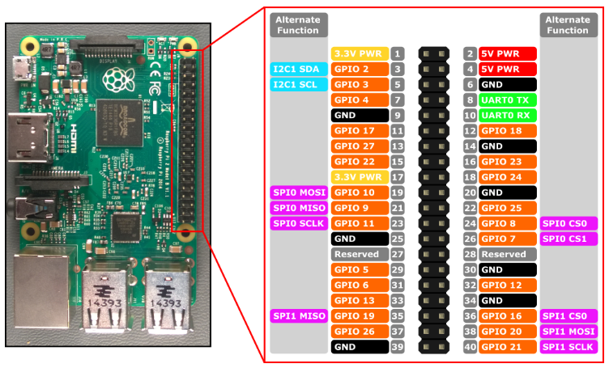
라즈베리파이의 SPI 핀
Newer models have a 2nd SPI Bus.

Slide 47

MCP 3208 내부 블럭도

Slide 48

MCP 3208 데이터 포맷
MCP 3208 데이터 포맷
CS 1→0 : 통신 시작, SCLK로 클럭 신호 발생
D_{IN} : SGL/DIFF → 단일/차등 입력 지정, D2~D0 → 입력채널 설정
D_{OUT} : Null 비트와 12비트의 데이터 전송(MSB)
1→ 0 : 통신시작
Data is clocked out of A/D Converter on falling edges.
시작 시그널(1) 수신 후, 입력 방식 및 채널번호 수신
NULL(0) 전송 후, 12 비트의 아날로그 데이터 전송

Slide 49

MCP 3208 데이터 포맷
D_{IN} 비트 구성
0
1
1
0 | 0 | 0 | 0 | 0 | 1 | 1 | 1
0x7
0 | 0 | 0 | 0 | 0 | 0 | 1 | 1
CH3
&
0 | 0 | 0 | 0 | 0 | 0 | 1 | 1
>>2
0 | 0 | 0 | 0 | 0 | 0 | 0 | 0
0 | 0 | 0 | 0 | 0 | 1 | 1 | 0
0x6
|
0 | 0 | 0 | 0 | 0 | 1 | 1 | 0

Slide 50
MCP 3208 데이터 포맷
D_{IN} 비트 구성
0
1
1
0 | 0 | 0 | 0 | 0 | 1 | 1 | 1
0x7
0 | 0 | 0 | 0 | 0 | 0 | 1 | 1
CH3
0 | 0 | 0 | 0 | 0 | 0 | 1 | 1
&
1 | 1 | 0 | 0 | 0 | 0 | 0 | 0
<<6

Slide 51

MCP 3208 데이터 포맷
D_{OUT} 비트 구성

Slide 52


SPI 인터페이스 활성화
딸기메뉴 – Preferences – RaspberryPiConfiguration

Slide 53



MCP 3208 실습회로
실습회로
CS/SHDN → CE0, CLK → SCLK(GPIO11), D_{OUT} → MISO(GPIO9), D_{IN} → MOSI(GPIO10)
AGND/DGND → GND, V_{DD}/V_{REF} → 3.3V

Slide 54

[실습13] MCP 3208 기본 동작

Slide 55



[실습13] MCP 3208 기본 동작
CH0을 GND에 연결한 경우
CH0을 5V에 연결한 경우

Slide 56

[실습14] MCP 3208의 모든 채널 입력

Slide 57


[실습14] MCP 3208의 모든 채널 입력

Slide 58

MCP 3208 실습회로
실습회로
기존 실습회로에 LED 추가
#18

Slide 59

[실습15] 가변저항을 이용한 아날로그 입력

Slide 60



[실습15] 가변저항을 이용한 아날로그 입력

Slide 61


[실습16] gpiozero를 이용한 MCP3208 활용

Slide 62
Summary
파이선 기본 명령
input()
디지털 입력
Pushbutton 응용
Rpi.GPIO.input()
Toggle Switch
Interrupt
Thread
Multi-thread 동작
아날로그 입력
MCP3208
gpiozero

Slide 63
단어
단어 | 발음 | 뜻 | 단어 | 발음 | 뜻
add |  |  | input
as |  |  | interrupt
blink |  |  | join
break |  |  | low
callback |  |  | mode
change |  |  | noise
channel |  |  | output
cleanup |  |  | pass
connect |  |  | press
current (cur) |  |  | previous (pre)
cycle |  |  | print
define (def) |  |  | priority
detect |  |  | pulldown
duty |  |  | pullup
else |  |  | range
enter |  |  | set
event |  |  | setup
except |  |  | share
exit |  |  | sleep
fading |  |  | state
flag |  |  | switch
false |  |  | target
float |  |  | toggle
global |  |  | true
high |  |  | try
if |  |  | warning
import |  |  | while

Slide 64
용어
용어 | 의미
bouncetime
Callback 함수
GPIO
GPIO.BCM
GPIO.RISING
gpiozero
input()
Interrupt
ISR
KeyboardInterrupt
MCP3208
Multi-Tasking
Multi-Threading
Pull Up / Pull Down
Pushbutton
pwm
Rising Edge / Falling Edge
RPi.GPIO.input()
Thread
threading
Toggle Switch

Slide 65
도전과제
과제 1. 인터럽트 이용 토글 스위치(교재 P.162 참고)
GPIO17 버튼 입력, GPIO23 Red LED 출력 토글
토글 스위치 기능을 이용하여 LED 밝기 조절 0% → 50% → 100%
버튼 입력은 인터럽트로 처리

Slide 66

도전과제 1

Slide 67
도전과제
과제 2. 다중 입출력(교재 P.165 참고)
3개의 Pushbutton(17, 27, 22)과 2개의 LED(23, 22) 연결
각 버튼(토글 스위치로 구현)에 따라 다른 LED 구동
pb1 → Red LED, pb2 → Blue LED, pb3 → Turn Off All
버튼 입력은 인터럽트로 처리

Slide 68

도전과제 2

Slide 69

질의 응답
No question, no learning !!!
No dumb question !!!
I’m here to be interrupted.
I’m an interrupt-driven professor.
I teach less, students learn more.

